Slide 1
1. KŠPA Kladno, s. r. o., Holandská 2531, 272 01 Kladno, www.1kspa.cz
Číslo projektu: | CZ.1.07/1.5.00/34.0292
Číslo materiálu: | VY_32_INOVACE_FYZ-1-12
Tematický celek (sada): | Fyzika
Téma (název) materiálu: | Mechanika tekutin – Pascalův a Archimédův zákon
Předmět: | Fyzika
Ročník / Obor studia: | 1. ročník / Cestovní ruch, Ekonomika a podnikání, Podnikání
Autor / datum vytvoření: | Ing. Bc. Jaroslava Horová / 9.12.2012
Anotace: | Žáci se seznámí s vlastnostmi tekutin, tlakem v kapalinách a Archimédovým zákonem.
Metodický pokyn: | Určeno k prezentaci popřípadě k samostudiu.
Tento výukový materiál vznikl v rámci Operačního programu Vzdělávání pro konkurenceschopnost

Slide 2
Mechanické vlastnosti kapalin
Kapaliny - složeny z molekul, mezi kterými jsou malé mezery. Mezi molekulami působí menší přitažlivé síly než u molekul pevných látek.
Kapaliny jsou:
tekuté
nestlačitelné
Kapalná tělesa:
zachovávají tvar při přelévání
vytvářejí volný vodorovný povrch

Slide 3
Tlak v kapalině
Působením síly na kapalinu vzniká v kapalině tlak.
jednotkou tlaku je pascal
Tlak v kapalině je roven velikosti síly, která působí kolmo na plochu o velikosti 1 m².
Tlak má hodnotu jednoho pascalu, když na plochu jednoho metru čtverečního působí síla o
velikosti jednoho newtonu.

Slide 4
Pascalův zákon
Máme-li v nádobě uzavřené množství kapaliny a působíme-li na něj vnější silou (např. stlačujeme pístem), platí:
Pascalův zákon:
Tlak v kapalině je ve všech místech uzavřeného množství kapaliny stejný.

Slide 5
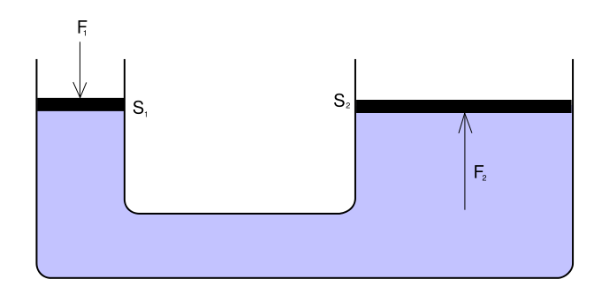
Pascalova zákona se nejvíce využívá v hydraulických zařízení: hydraulický lis, hydraulické brzdy ….
Princip hydraulického lisu
Obr. 1

Slide 6
Příklad
Tlak oleje v hydraulickém lisu je 35 MPa. Obsah plochy většího pístu je 15 dm². Jak velkou tlakovou silou působí olej na tento píst?
p = 35 MPa = 35 000 000 Pa
S = 15 dm² = 0,15 m²
F = ? [N]
-------------------------------------------
Olej působí na píst silou 5,25 MN.

Slide 7
Kapalina v tíhovém poli
Částečky kapaliny vyplní, vlivem tíhového pole, nádobu libovolného tvaru. Volný povrch kapaliny v klidu je kolmý ke směru tíhové síly.
Kapalina vlastní tíhou vyvolává v kapalině tlak –tzv. hydrostatický.

Slide 8
Tlak je příčinou toho, že kapalina působí tlakovou silou na libovolnou plochu, tedy i na dno a stěny nádoby – síla hydrostatická.

Slide 9
Příklad
Vodorovné dno kotle ústředního topení má obsah
0,30 m². Hladina vody je ve výšce 2,6 m nade dnem. Jak velký je hydrostatický tlak u dna, je-li hustota vody 1000 kg/m³? Jak velká hydrostatická síla působí na dno kotle?
S = 0,30 m²
h = 2,6 m
ρ = 1000 kg/m³
p = ?
F = ?
Hydrostatický tlak je 26 kPa a hydrostatická síla 7,8 kN.

Slide 10
Archimédův zákon
Je-li těleso ponořeno do kapaliny, působí na jeho stěny tlakové síly. Výslednice těchto tlakových sil působí svisle vzhůru proti tíze a nazývá se vztlaková síla.
tíha kapaliny, která má stejný objem jako ponořené těleso
h
F₂
F₃
F_{vz}
F₄
F₁

Slide 11
Archimédův zákon
Těleso ponořené do kapaliny je nadlehčováno vztlakovou silou, která se rovná tíze kapaliny stejného objemu jako je ponořená část tělesa.
Praktický význam: lodní doprava, výpočet objemu (hmotnosti) nepravidelných těles.
F_{g}> F_{vz} ... těleso klesá ke dnu
F_{g}= F_{vz} ... těleso se vznáší
F_{g}< F_{vz} ... těleso stoupá vzhůru

Slide 12
Příklad
Ponoříme-li těleso o hmotnosti 15 kg do kapaliny o hustotě 800 kg⋅m^{–3}, působí na ně výsledná síla o velikosti 50 N směrem dolů. Jaký je objem tohoto tělesa?
m = 15 kg
ρ = 800 kg⋅m⁻³
g = 10 m⋅s
F = 50 N
V = ?
Objem tělesa je 12,5 dm³.

Slide 13
Použité zdroje
LANK, Vladimír; VONDRA, Miroslav. Fyzika v kostce pro střední školy. Praha: Fragment, s.r.o., 2007, ISBN 978-80-253-0228-6.
SOUKUP, Václav; VESELÝ, Josef. Maturitní otázky fyzika. Praha: Fragment, s.r.o., 2007, ISBN 978-253-0501-0.
Doc. RNDr. LEPIL CSc., Oldřich a kol. Fyzika, Sbírka úloh pro střední školy. Praha: Prometheus, spol. s.r.o., 2007, ISBN 978-80-7196-266-3.
Obr. 1 - PAJS. http://cs.wikipedia.org/wiki [online]. [cit. 9.12.2012]. Dostupný pod licencí volné dílo: http://cs.wikipedia.org/wiki/Soubor:Hydraulicky_lis.svg
Pokud není uvedeno jinak, jsou obrázky vlastní tvorby.
Materiály jsou určeny pro bezplatné používání pro potřeby výuky a vzdělávání na všech typech škol a školských zařízení. Jakékoli další využití podléhá autorskému zákonu.

